Slide 1


Slide 2
PORQUE O APLICATIVO PEGASUS É NECESSÁRIO?
Tem acontecido recorrentes rompimentos de barragens, principalmente em Mina Gerais;
Os impactos ambientais e sociais tem sido em grande escala;
Famílias vivendo em situação de desabrigo, correndo riscos de perder a vida;
Mercado sendo afetado diretamente pelos impactos.

Slide 3
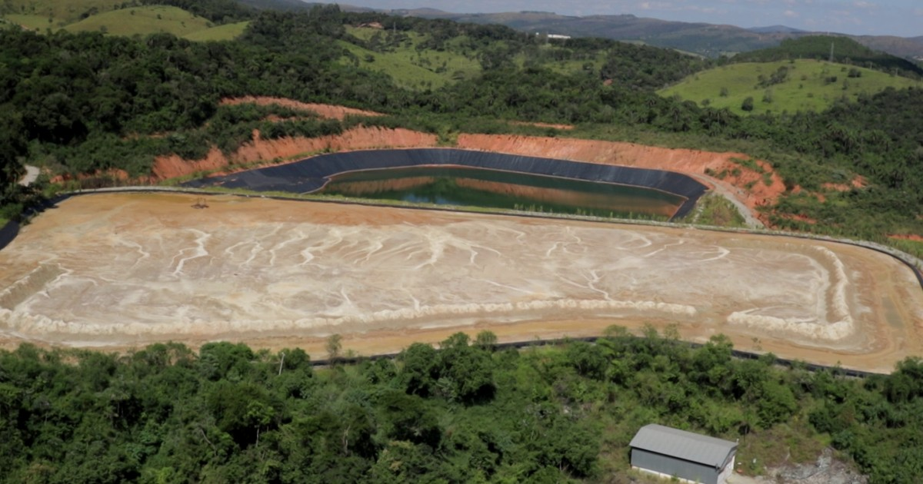
BARRAGENS DA MINA DO ENGENHO

Slide 4
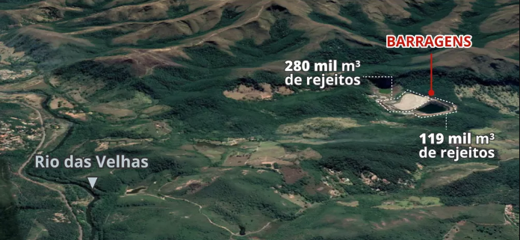
AMEAÇA DE ROMPIMENTO
Barragens da Mina do Engenho, em Rio Acima — Foto: Karina Almeida/G1

Slide 5
ACONTECIMENTOS
O Brasil apresenta 45 barragens de alto risco.(Passarinho, 2019)
O último rompimento foi uma barragem de baixo risco.
O país ocupa 1º e 2º lugar nos maiores desastres com barragens. (Bastos, 2019)

Slide 6
CLIENTES ALVOS:
Mineradoras;
Empresas de Engenharia;
Engenheiros.

Slide 7
OBJETIVO
Avaliações de Barragens
Mais assertivas;
Menor tempo para realização;
Maior frequência.

Slide 8
BENEFÍCIOS
Maior preservação das barragens
Redução de rompimentos
Redução de fatalidades por causas de desastres ambientais

Slide 9
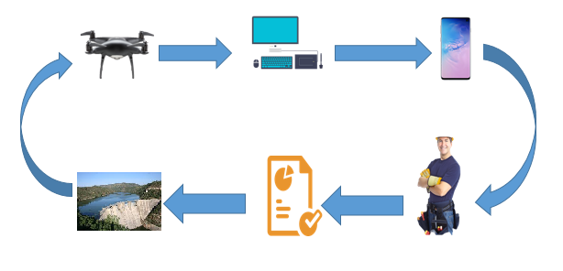
PRODUTO
1
2
3
CAPTURAÇÃO DAS IMAGENS
PROCESSAMENTO
APLICATIVO
6
5
4
BARRAGEM VISTORIADAS
RESULTADOS DAS AVALIÇÕES
AVALIAÇÕES DOS ENGENHEIROS

Slide 10
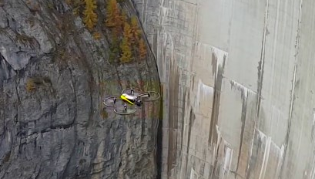
CAPTAÇÃO DAS IMAGENS

Slide 11
AVALIAÇÃO
Identificação do tipo da barragem
Listagem dos itens a serem avaliados
Alguns dos itens podem ser satisfeitos por análises de imagens processadas

Slide 12
AVALIAÇÃO
Metodologia de avaliação concentrada em análise de quadros evolucionários.
Velocidade nas intervenções.
Classificação dos riscos.

Slide 13
AVALIAÇÃO
NÍVEL DE PERIGO E OS PESOS RESPECTIVOS
NÍVEL DE PERIGO | PESO
Nenhum(0) | 0
Atenção(1) | 1
Alerta(2) | 4
Emergência(3) | 9

Slide 14
AVALIAÇÃO
CLASSIFICAÇÃO DO NÍVEL DE PERIGO
QUANTIDADE DE NP DA INSPEÇÃO | CLASSIFICAÇÃO
0-5 | E
6-10 | D
11-15 | C
16-20 | B
21- + | A

Slide 15
AVALIAÇÃO
CLASSIFICAÇÃO FINAL DA AVALIAÇÃO
CLASSIFICAÇÃO | REQUISITO
A | Intervenção
B | Grande risco
C | Médio risco
D | Pequeno risco
E | Risco inexistente

Slide 16
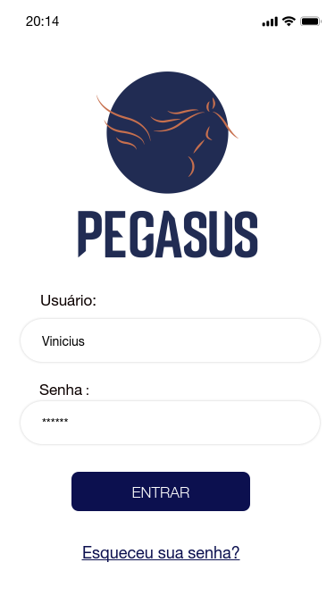
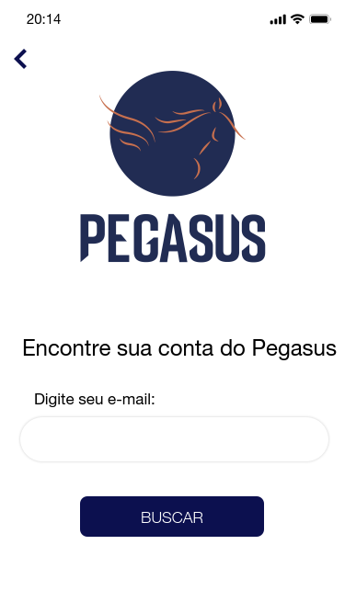
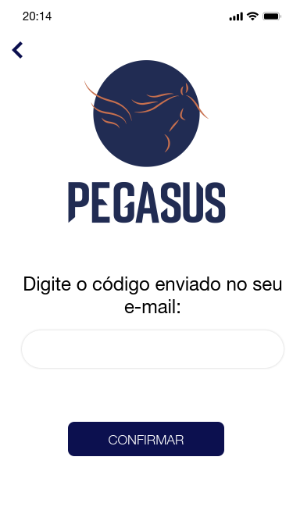
PROTÓTIPO
TELA DE LOGIN
TELA DE RECUPERAÇÃO DE CONTA
TELA CONFIRMAÇÃO DE CÓDIGO

Slide 17
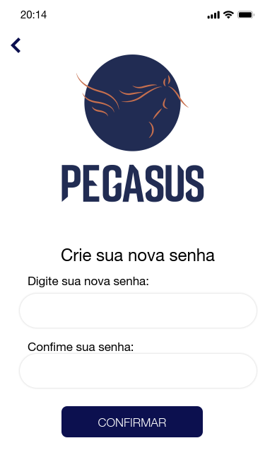
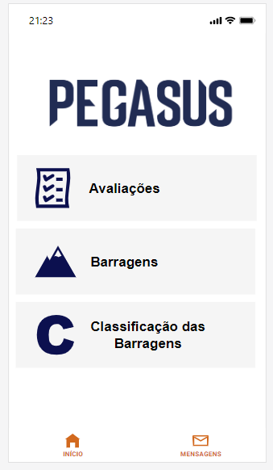
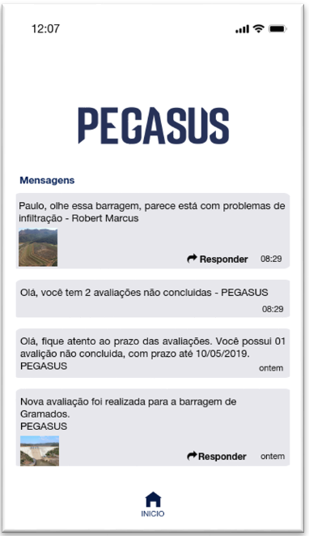
PROTÓTIPO
TELA DE CRIAÇÃO DE NOVA SENHA
TELA DE MENSAGENS E NOTIFICAÇÕES
TELA PRINCIPAL

Slide 18
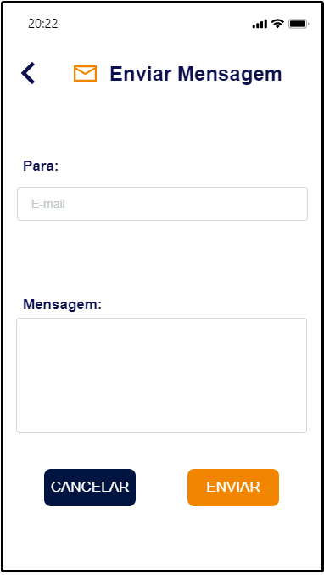
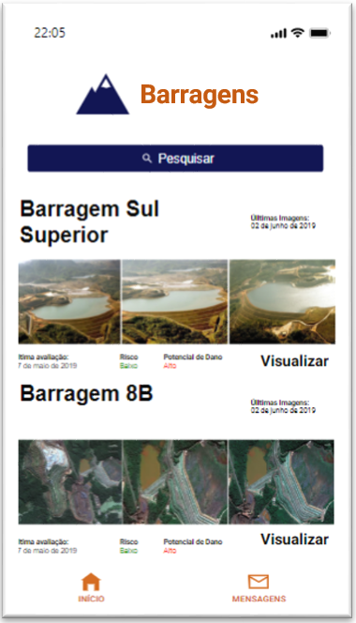
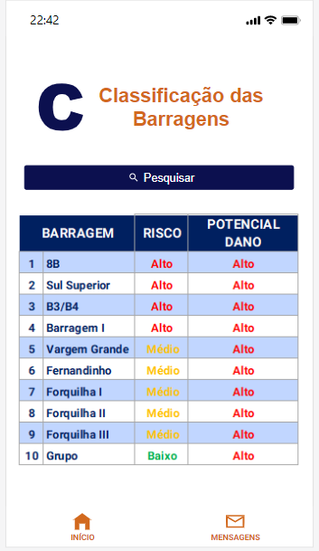
PROTÓTIPO
TELA CLASSIFICAÇÃO DE RISCO DAS BARRAGENS
TELA ENVIAR MENSAGEM
TELA DE BARRAGENS

Slide 19
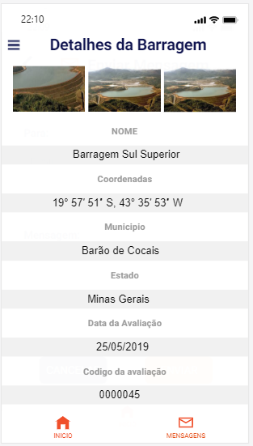
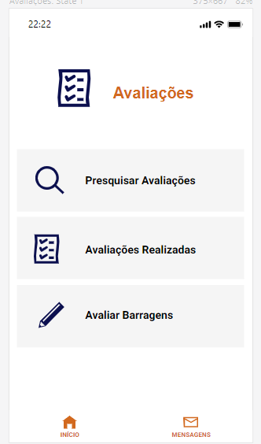
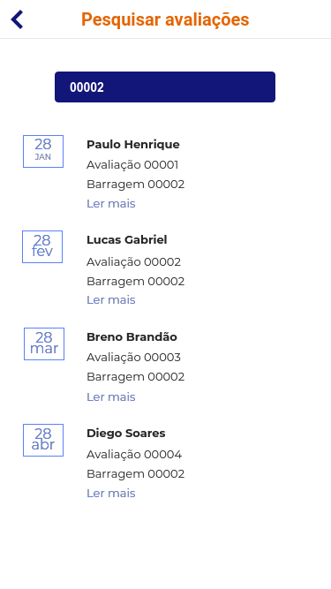
PROTÓTIPO
TELA DETALHES DA BARRAGEM
TELA DE AVALIAÇÕES
TELA PESQUISAR AVALIAÇÕES

Slide 20
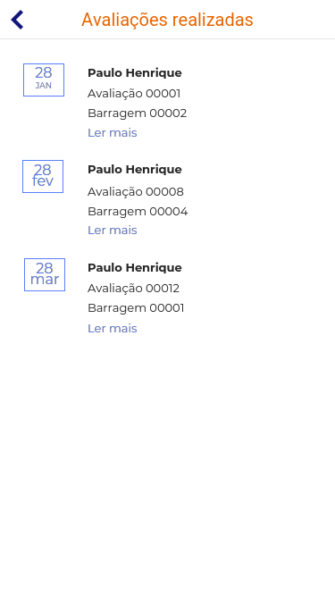
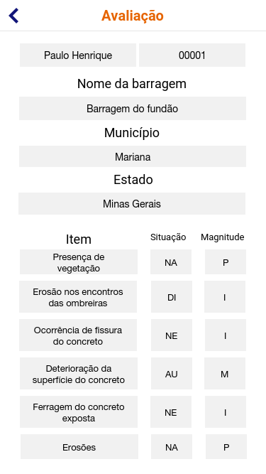
PROTÓTIPO
TELA AVALIAÇÕES REALIZADAS
TELA AVALIAÇÃO

Slide 21
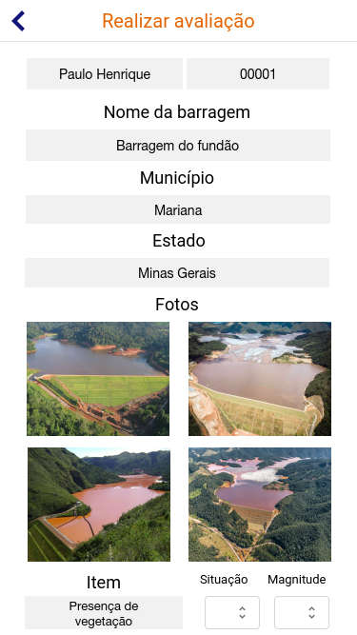
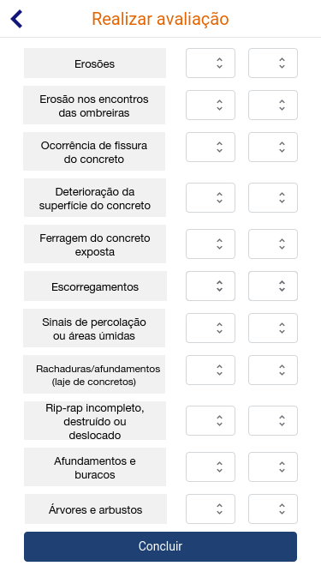
PROTÓTIPO
TELA REALIZAR AVALIAÇÕES

Slide 22
PRÓXIMOS PASSOS:
Desenvolver o aplicativo e algoritmos para análise e processamento de imagens;
Emitir relatórios válidos de acordo com a ANA;

Slide 23



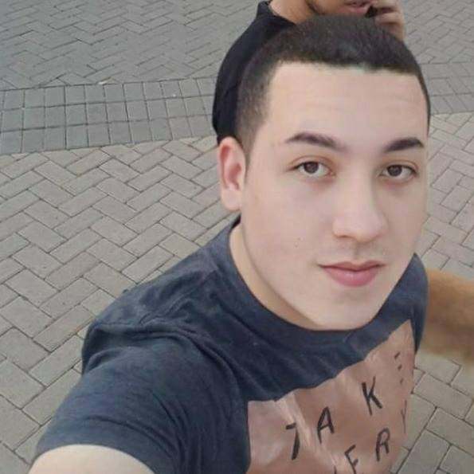

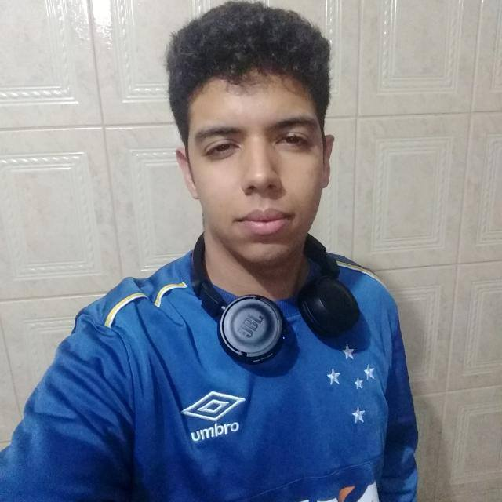
EQUIPE PEGASUS
Breno Gonçalves;
Diego Santos;
Lucas Dutra;
Paulo Santos;
Rafael Almeida;
Vinicius Lopes.

Slide 24
MUITO OBRIGADO!
CONTATOS
pegasus.contactar@gmail.com
(31) 99453-5455 / (31) 99306-8722

